Slide 1
DEMOCRACIA LOCAL Y GOBIERNOS MUNICIPALES: Estrategias para la prestación Efectiva de Servicios Públicos
XIX Conferencia Interamericana de Alcaldes y Autoridades Locales

Slide 2
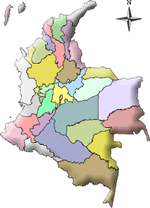
_____________________________
¿Qué es y qué hace la Federación Colombiana de Municipios?
Es una Institución de carácter gremial, privada y sin ánimo de lucro que representa a los municipios, distritos y sus asociaciones en la formulación, concertación y evaluación de políticas públicas que contribuyan al Desarrollo Territorial.
Son asociados por derecho los 1.097 municipios y 5 distritos y sus asociaciones subnacionales.

Slide 3
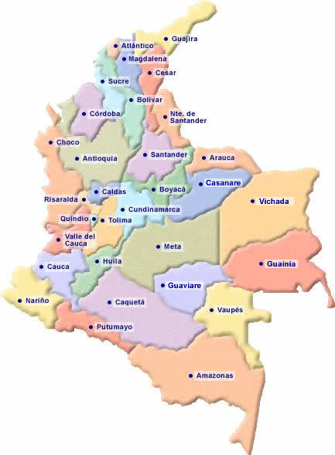
_____________________________
Datos Generales de Colombia
Población total:
47.066.861 hab.
Población urbana:
75%
Superficie total:
2.070.408 km²
Densidad demográfica:
38 hab/Km²
FUENTE: DANE, IGAC

Slide 4
_____________________________
Principios Constitucionales
Colombia es un Estado social de derecho organizado como una República unitaria, Descentralizada, con Autonomía de sus Entidades Territoriales.
Las entidades territoriales gozan de autonomía dentro de los límites de la Constitución y la ley.
El municipio es la entidad fundamental del Estado. Le compete:
Prestar los servicios públicos y sociales
Construir las obras que demande el progreso
Ordenar el territorio
Promover la participación ciudadana
Mejorar la calidad de vida de la población

Slide 5
_____________________________
Características generales de los municipios colombianos
El 89% de los municipios es de categoría 6
427 Municipios (38%) Tienen menos de diez mil habitantes. 9 Municipios (incluido Bogotá) tienen más de quinientos mil habitantes
El NBI (necesidades básicas insatisfechas) promedio por municipio es de 44%
EL 60% del recaudo de impuestos municipales se concentra en 5 municipios
EL 75,5% de los municipios son rurales y ellos representan el 94% del territorio

Slide 6
_____________________________
Paipa – Boyacá
Ejemplo de Prestación Efectiva de Servicios

Slide 7
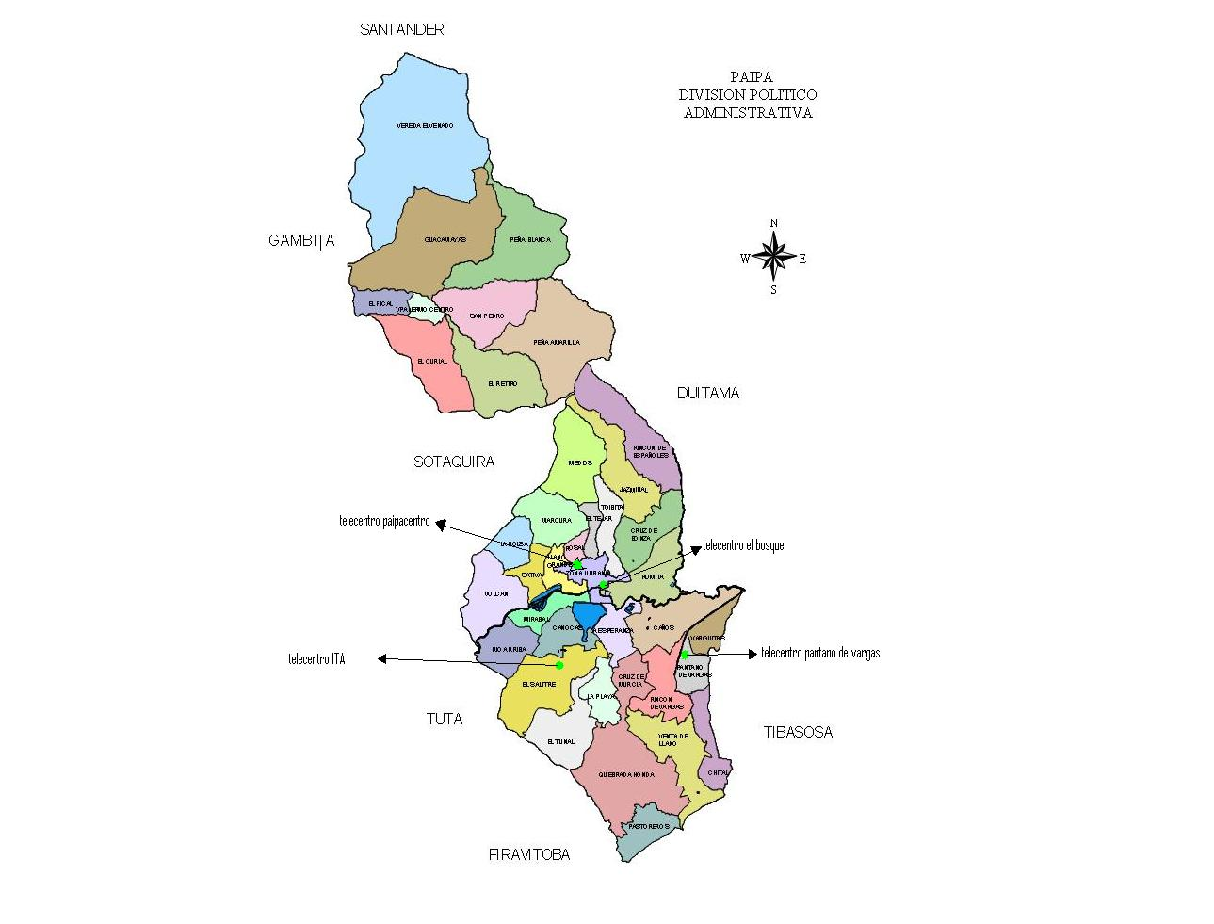
Notes:
un proceso de paz en realidad no es otra cosa que un proceso para finalizar con la violencia y la lucha armada. la firma de un cese de hostilidades y una posterior firma de un acuerdo de paz, es solo el inicio del verdadero "proceso de paz" vinculado a una etapa denominada rehabilitación posbélica, donde verdaderamente se tomarán las decisiones y se realizarán las políticas, que si tienen éxito lograran la superación de las otras violencias, estructurales y culturales, que permitirán después hablar con propiedad del logro de La Paz. El papel de los gobiernos locales en este aspecto es esencial, y será el actor principal, con el impulso del gobierno central de consolidar este proceso.
el trabajo que está haciendo la FCM como articulador y vocero de las necesidades locales en estos espacios, es esencial por la capacidad de incluir un enfoque diferencial en análisis del conflicto, y en el acompañamiento a políticas y programas para esta construcción. los efectos de cualquier proceso de paz se miden en lo local, se negocian entre los actores principales pero solo será posible la construcción y consolidación de La Paz si ocurren transformaciones territoriales. Es esencial que se aborden las condiciones de equidad, transparencia, eficacia y eficiencia de los gobiernos locales para un cambio absoluto del lenguaje en lo local. la construcción de convivencia es el gran desafío de los mandatarios locales, esta vez La Paz debe construirse desde abajo.
desde lo local, se deben analizar las causas que han llevado al conflicto armado en el país, para que desde la gestión publica local, se puedan abordar en un escenario de construcción de paz
las condiciones de desigualdad social que hay que tener en cuenta a la hora de desarrollar un modelo institucional, político y económico en lo local
el modelo de desarrollo económico, las desigualdades territoriales, o la inequidad territorial
el espacio local como espacio de inclusión en términos políticos. no restringir la participación política, la oposición o la participación política futura de los grupos armados ilegales debe abordarse a nivel local, y deben darse las garantías para su inclusión institucional y social. Es necesario tener en cuenta la construcción de las bases sociales y políticas de los grupos armados y su futura inclusión en los espacios institucionales. Esta es fundamentalmente contar con una medición y previsión de la inclusión de la marcha patriótica en los espacios de política
la necesidad de establecer estrategias a largo plazo que se incorporen a realidades multidimensionales son la mejor la receta para la construcción de paz en países con conflictos prolongados
la experiencia demuestra que para consolidar La Paz después de un conflicto, no basta las medidas puramente diplomáticas y militares, sino que necesita un programa de consolidación de La Paz integrado en el que se tengan en cuentan diversos factores que han causado el conflicto o que amenazan con provocarlo

Slide 8
_____________________________
Caso de Paipa - Boyacá
Extensión: 395 km
Categoría 5:
Población: 29.606 habitantes
Notes:
un proceso de paz en realidad no es otra cosa que un proceso para finalizar con la violencia y la lucha armada. la firma de un cese de hostilidades y una posterior firma de un acuerdo de paz, es solo el inicio del verdadero "proceso de paz" vinculado a una etapa denominada rehabilitación posbélica, donde verdaderamente se tomarán las decisiones y se realizarán las políticas, que si tienen éxito lograran la superación de las otras violencias, estructurales y culturales, que permitirán después hablar con propiedad del logro de La Paz. El papel de los gobiernos locales en este aspecto es esencial, y será el actor principal, con el impulso del gobierno central de consolidar este proceso.
el trabajo que está haciendo la FCM como articulador y vocero de las necesidades locales en estos espacios, es esencial por la capacidad de incluir un enfoque diferencial en análisis del conflicto, y en el acompañamiento a políticas y programas para esta construcción. los efectos de cualquier proceso de paz se miden en lo local, se negocian entre los actores principales pero solo será posible la construcción y consolidación de La Paz si ocurren transformaciones territoriales. Es esencial que se aborden las condiciones de equidad, transparencia, eficacia y eficiencia de los gobiernos locales para un cambio absoluto del lenguaje en lo local. la construcción de convivencia es el gran desafío de los mandatarios locales, esta vez La Paz debe construirse desde abajo.
desde lo local, se deben analizar las causas que han llevado al conflicto armado en el país, para que desde la gestión publica local, se puedan abordar en un escenario de construcción de paz
las condiciones de desigualdad social que hay que tener en cuenta a la hora de desarrollar un modelo institucional, político y económico en lo local
el modelo de desarrollo económico, las desigualdades territoriales, o la inequidad territorial
el espacio local como espacio de inclusión en términos políticos. no restringir la participación política, la oposición o la participación política futura de los grupos armados ilegales debe abordarse a nivel local, y deben darse las garantías para su inclusión institucional y social. Es necesario tener en cuenta la construcción de las bases sociales y políticas de los grupos armados y su futura inclusión en los espacios institucionales. Esta es fundamentalmente contar con una medición y previsión de la inclusión de la marcha patriótica en los espacios de política
la necesidad de establecer estrategias a largo plazo que se incorporen a realidades multidimensionales son la mejor la receta para la construcción de paz en países con conflictos prolongados
la experiencia demuestra que para consolidar La Paz después de un conflicto, no basta las medidas puramente diplomáticas y militares, sino que necesita un programa de consolidación de La Paz integrado en el que se tengan en cuentan diversos factores que han causado el conflicto o que amenazan con provocarlo

Slide 9
_____________________________
Caso de Paipa - Boyacá
Agua Potable y Saneamiento básico
Cobertura de acueducto del 89, 14 %
en zona rural 77,46%
zona urbana 96,54 %
n° de sitios de disposición final de residuos sólidos: 1 (2007)
Notes:
un proceso de paz en realidad no es otra cosa que un proceso para finalizar con la violencia y la lucha armada. la firma de un cese de hostilidades y una posterior firma de un acuerdo de paz, es solo el inicio del verdadero "proceso de paz" vinculado a una etapa denominada rehabilitación posbélica, donde verdaderamente se tomarán las decisiones y se realizarán las políticas, que si tienen éxito lograran la superación de las otras violencias, estructurales y culturales, que permitirán después hablar con propiedad del logro de La Paz. El papel de los gobiernos locales en este aspecto es esencial, y será el actor principal, con el impulso del gobierno central de consolidar este proceso.
el trabajo que está haciendo la FCM como articulador y vocero de las necesidades locales en estos espacios, es esencial por la capacidad de incluir un enfoque diferencial en análisis del conflicto, y en el acompañamiento a políticas y programas para esta construcción. los efectos de cualquier proceso de paz se miden en lo local, se negocian entre los actores principales pero solo será posible la construcción y consolidación de La Paz si ocurren transformaciones territoriales. Es esencial que se aborden las condiciones de equidad, transparencia, eficacia y eficiencia de los gobiernos locales para un cambio absoluto del lenguaje en lo local. la construcción de convivencia es el gran desafío de los mandatarios locales, esta vez La Paz debe construirse desde abajo.
desde lo local, se deben analizar las causas que han llevado al conflicto armado en el país, para que desde la gestión publica local, se puedan abordar en un escenario de construcción de paz
las condiciones de desigualdad social que hay que tener en cuenta a la hora de desarrollar un modelo institucional, político y económico en lo local
el modelo de desarrollo económico, las desigualdades territoriales, o la inequidad territorial
el espacio local como espacio de inclusión en términos políticos. no restringir la participación política, la oposición o la participación política futura de los grupos armados ilegales debe abordarse a nivel local, y deben darse las garantías para su inclusión institucional y social. Es necesario tener en cuenta la construcción de las bases sociales y políticas de los grupos armados y su futura inclusión en los espacios institucionales. Esta es fundamentalmente contar con una medición y previsión de la inclusión de la marcha patriótica en los espacios de política
la necesidad de establecer estrategias a largo plazo que se incorporen a realidades multidimensionales son la mejor la receta para la construcción de paz en países con conflictos prolongados
la experiencia demuestra que para consolidar La Paz después de un conflicto, no basta las medidas puramente diplomáticas y militares, sino que necesita un programa de consolidación de La Paz integrado en el que se tengan en cuentan diversos factores que han causado el conflicto o que amenazan con provocarlo

Slide 10
_____________________________
RED VITAL PAIPA
Empresa de servicios públicos domiciliarios: acueducto, alcantarillado y aseo
El objetivo fundamental es la prestación óptima y eficiente de los servicios de acueducto, alcantarillado y aseo, a los habitantes del municipio de Paipa donde la Empresa tiene jurisdicción, para de esta manera ayudar a mejorar la calidad de vida de los usuarios, a su vez desarrollar actividades de conservación de los ecosistemas y las fuentes hídricas, recuperación y mantenimiento de zonas de protección y zonas de interés público o estratégico.
gestión pública de los servicios tomando como referencia EPM pero adaptada al enfoque diferencial de un municipio de 5 categoría
Notes:
un proceso de paz en realidad no es otra cosa que un proceso para finalizar con la violencia y la lucha armada. la firma de un cese de hostilidades y una posterior firma de un acuerdo de paz, es solo el inicio del verdadero "proceso de paz" vinculado a una etapa denominada rehabilitación posbélica, donde verdaderamente se tomarán las decisiones y se realizarán las políticas, que si tienen éxito lograran la superación de las otras violencias, estructurales y culturales, que permitirán después hablar con propiedad del logro de La Paz. El papel de los gobiernos locales en este aspecto es esencial, y será el actor principal, con el impulso del gobierno central de consolidar este proceso.
el trabajo que está haciendo la FCM como articulador y vocero de las necesidades locales en estos espacios, es esencial por la capacidad de incluir un enfoque diferencial en análisis del conflicto, y en el acompañamiento a políticas y programas para esta construcción. los efectos de cualquier proceso de paz se miden en lo local, se negocian entre los actores principales pero solo será posible la construcción y consolidación de La Paz si ocurren transformaciones territoriales. Es esencial que se aborden las condiciones de equidad, transparencia, eficacia y eficiencia de los gobiernos locales para un cambio absoluto del lenguaje en lo local. la construcción de convivencia es el gran desafío de los mandatarios locales, esta vez La Paz debe construirse desde abajo.
desde lo local, se deben analizar las causas que han llevado al conflicto armado en el país, para que desde la gestión publica local, se puedan abordar en un escenario de construcción de paz
las condiciones de desigualdad social que hay que tener en cuenta a la hora de desarrollar un modelo institucional, político y económico en lo local
el modelo de desarrollo económico, las desigualdades territoriales, o la inequidad territorial
el espacio local como espacio de inclusión en términos políticos. no restringir la participación política, la oposición o la participación política futura de los grupos armados ilegales debe abordarse a nivel local, y deben darse las garantías para su inclusión institucional y social. Es necesario tener en cuenta la construcción de las bases sociales y políticas de los grupos armados y su futura inclusión en los espacios institucionales. Esta es fundamentalmente contar con una medición y previsión de la inclusión de la marcha patriótica en los espacios de política
la necesidad de establecer estrategias a largo plazo que se incorporen a realidades multidimensionales son la mejor la receta para la construcción de paz en países con conflictos prolongados
la experiencia demuestra que para consolidar La Paz después de un conflicto, no basta las medidas puramente diplomáticas y militares, sino que necesita un programa de consolidación de La Paz integrado en el que se tengan en cuentan diversos factores que han causado el conflicto o que amenazan con provocarlo

Slide 11
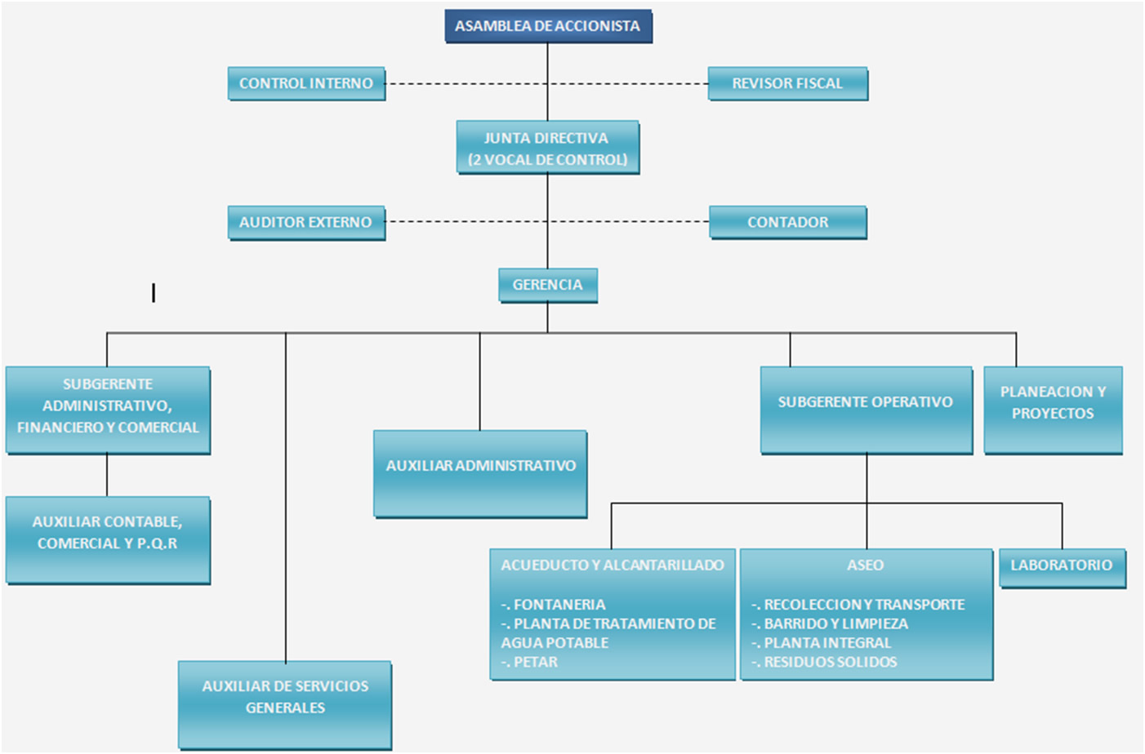
_____________________________
RED VITAL PAIPA
CLAVES DE LA RED VITAL PAIPA
inclusión de políticas y programas de control medioambiental: implementación del comparendo ambiental
implementación del nuevo sistema de acueducto y alcantarillado, el mejoramiento de la prestación del servicio de aseo, selección en la fuente,, mantenimiento y atención al sistema de acueducto y alcantarillado, la optimización de la calidad del agua, continuidad y mejoramiento de la planta de tratamiento de aguas residuales (PTAR=
Notes:
un proceso de paz en realidad no es otra cosa que un proceso para finalizar con la violencia y la lucha armada. la firma de un cese de hostilidades y una posterior firma de un acuerdo de paz, es solo el inicio del verdadero "proceso de paz" vinculado a una etapa denominada rehabilitación posbélica, donde verdaderamente se tomarán las decisiones y se realizarán las políticas, que si tienen éxito lograran la superación de las otras violencias, estructurales y culturales, que permitirán después hablar con propiedad del logro de La Paz. El papel de los gobiernos locales en este aspecto es esencial, y será el actor principal, con el impulso del gobierno central de consolidar este proceso.
el trabajo que está haciendo la FCM como articulador y vocero de las necesidades locales en estos espacios, es esencial por la capacidad de incluir un enfoque diferencial en análisis del conflicto, y en el acompañamiento a políticas y programas para esta construcción. los efectos de cualquier proceso de paz se miden en lo local, se negocian entre los actores principales pero solo será posible la construcción y consolidación de La Paz si ocurren transformaciones territoriales. Es esencial que se aborden las condiciones de equidad, transparencia, eficacia y eficiencia de los gobiernos locales para un cambio absoluto del lenguaje en lo local. la construcción de convivencia es el gran desafío de los mandatarios locales, esta vez La Paz debe construirse desde abajo.
desde lo local, se deben analizar las causas que han llevado al conflicto armado en el país, para que desde la gestión publica local, se puedan abordar en un escenario de construcción de paz
las condiciones de desigualdad social que hay que tener en cuenta a la hora de desarrollar un modelo institucional, político y económico en lo local
el modelo de desarrollo económico, las desigualdades territoriales, o la inequidad territorial
el espacio local como espacio de inclusión en términos políticos. no restringir la participación política, la oposición o la participación política futura de los grupos armados ilegales debe abordarse a nivel local, y deben darse las garantías para su inclusión institucional y social. Es necesario tener en cuenta la construcción de las bases sociales y políticas de los grupos armados y su futura inclusión en los espacios institucionales. Esta es fundamentalmente contar con una medición y previsión de la inclusión de la marcha patriótica en los espacios de política
la necesidad de establecer estrategias a largo plazo que se incorporen a realidades multidimensionales son la mejor la receta para la construcción de paz en países con conflictos prolongados
la experiencia demuestra que para consolidar La Paz después de un conflicto, no basta las medidas puramente diplomáticas y militares, sino que necesita un programa de consolidación de La Paz integrado en el que se tengan en cuentan diversos factores que han causado el conflicto o que amenazan con provocarlo

Slide 12
_____________________________
RED VITAL PAIPA
Inclusión de políticas y programas de control medioambiental: implementación del comparendo ambiental
Cultura medioambiental: programas educativos, reciclaje
implementación del nuevo sistema de acueducto y alcantarillado, el mejoramiento de la prestación del servicio de aseo, selección en la fuente,, mantenimiento y atención al sistema de acueducto y alcantarillado, la optimización de la calidad del agua, continuidad y mejoramiento de la planta de tratamiento de aguas residuales
Uso de las TICs para la participación y comunicación
Notes:
un proceso de paz en realidad no es otra cosa que un proceso para finalizar con la violencia y la lucha armada. la firma de un cese de hostilidades y una posterior firma de un acuerdo de paz, es solo el inicio del verdadero "proceso de paz" vinculado a una etapa denominada rehabilitación posbélica, donde verdaderamente se tomarán las decisiones y se realizarán las políticas, que si tienen éxito lograran la superación de las otras violencias, estructurales y culturales, que permitirán después hablar con propiedad del logro de La Paz. El papel de los gobiernos locales en este aspecto es esencial, y será el actor principal, con el impulso del gobierno central de consolidar este proceso.
el trabajo que está haciendo la FCM como articulador y vocero de las necesidades locales en estos espacios, es esencial por la capacidad de incluir un enfoque diferencial en análisis del conflicto, y en el acompañamiento a políticas y programas para esta construcción. los efectos de cualquier proceso de paz se miden en lo local, se negocian entre los actores principales pero solo será posible la construcción y consolidación de La Paz si ocurren transformaciones territoriales. Es esencial que se aborden las condiciones de equidad, transparencia, eficacia y eficiencia de los gobiernos locales para un cambio absoluto del lenguaje en lo local. la construcción de convivencia es el gran desafío de los mandatarios locales, esta vez La Paz debe construirse desde abajo.
desde lo local, se deben analizar las causas que han llevado al conflicto armado en el país, para que desde la gestión publica local, se puedan abordar en un escenario de construcción de paz
las condiciones de desigualdad social que hay que tener en cuenta a la hora de desarrollar un modelo institucional, político y económico en lo local
el modelo de desarrollo económico, las desigualdades territoriales, o la inequidad territorial
el espacio local como espacio de inclusión en términos políticos. no restringir la participación política, la oposición o la participación política futura de los grupos armados ilegales debe abordarse a nivel local, y deben darse las garantías para su inclusión institucional y social. Es necesario tener en cuenta la construcción de las bases sociales y políticas de los grupos armados y su futura inclusión en los espacios institucionales. Esta es fundamentalmente contar con una medición y previsión de la inclusión de la marcha patriótica en los espacios de política
la necesidad de establecer estrategias a largo plazo que se incorporen a realidades multidimensionales son la mejor la receta para la construcción de paz en países con conflictos prolongados
la experiencia demuestra que para consolidar La Paz después de un conflicto, no basta las medidas puramente diplomáticas y militares, sino que necesita un programa de consolidación de La Paz integrado en el que se tengan en cuentan diversos factores que han causado el conflicto o que amenazan con provocarlo

Slide 13
_____________________________
Recomendaciones: el caso de Colombia
Superar los problemas de equidad de la región y en Colombia, en particular requiere encontrar políticas sostenibles para que la comunidad acceda a condiciones dignas de servicios públicos
Alianzas Público Privadas (Ley 1508 de 2012). Para los servicios públicos y transporte la ley condiciona la participación privada a la expedición de reglamentación para cada sector. La futura normativa deberá permitir aplicar la ley de APP a estos sectores
Notes:
un proceso de paz en realidad no es otra cosa que un proceso para finalizar con la violencia y la lucha armada. la firma de un cese de hostilidades y una posterior firma de un acuerdo de paz, es solo el inicio del verdadero "proceso de paz" vinculado a una etapa denominada rehabilitación posbélica, donde verdaderamente se tomarán las decisiones y se realizarán las políticas, que si tienen éxito lograran la superación de las otras violencias, estructurales y culturales, que permitirán después hablar con propiedad del logro de La Paz. El papel de los gobiernos locales en este aspecto es esencial, y será el actor principal, con el impulso del gobierno central de consolidar este proceso.
el trabajo que está haciendo la FCM como articulador y vocero de las necesidades locales en estos espacios, es esencial por la capacidad de incluir un enfoque diferencial en análisis del conflicto, y en el acompañamiento a políticas y programas para esta construcción. los efectos de cualquier proceso de paz se miden en lo local, se negocian entre los actores principales pero solo será posible la construcción y consolidación de La Paz si ocurren transformaciones territoriales. Es esencial que se aborden las condiciones de equidad, transparencia, eficacia y eficiencia de los gobiernos locales para un cambio absoluto del lenguaje en lo local. la construcción de convivencia es el gran desafío de los mandatarios locales, esta vez La Paz debe construirse desde abajo.
desde lo local, se deben analizar las causas que han llevado al conflicto armado en el país, para que desde la gestión publica local, se puedan abordar en un escenario de construcción de paz
las condiciones de desigualdad social que hay que tener en cuenta a la hora de desarrollar un modelo institucional, político y económico en lo local
el modelo de desarrollo económico, las desigualdades territoriales, o la inequidad territorial
el espacio local como espacio de inclusión en términos políticos. no restringir la participación política, la oposición o la participación política futura de los grupos armados ilegales debe abordarse a nivel local, y deben darse las garantías para su inclusión institucional y social. Es necesario tener en cuenta la construcción de las bases sociales y políticas de los grupos armados y su futura inclusión en los espacios institucionales. Esta es fundamentalmente contar con una medición y previsión de la inclusión de la marcha patriótica en los espacios de política
la necesidad de establecer estrategias a largo plazo que se incorporen a realidades multidimensionales son la mejor la receta para la construcción de paz en países con conflictos prolongados
la experiencia demuestra que para consolidar La Paz después de un conflicto, no basta las medidas puramente diplomáticas y militares, sino que necesita un programa de consolidación de La Paz integrado en el que se tengan en cuentan diversos factores que han causado el conflicto o que amenazan con provocarlo

Slide 14
_____________________________
Recomendaciones: el caso de Colombia
Cambio climático: Colombia sigue dependiendo de redes únicas de servicios (monopolio), sin alternativa de reemplazo
Pacto social para el cambio: inversión publica (estado), tarifas (usuarios), inversiones no transferibles (empresas públicas), APP
Brecha entre zona rural y urbana (acueducto, alcantarillado y gas natural)
Enfoque diferencial: género//pueblos indígenas//población afrodescendiente
Notes:
un proceso de paz en realidad no es otra cosa que un proceso para finalizar con la violencia y la lucha armada. la firma de un cese de hostilidades y una posterior firma de un acuerdo de paz, es solo el inicio del verdadero "proceso de paz" vinculado a una etapa denominada rehabilitación posbélica, donde verdaderamente se tomarán las decisiones y se realizarán las políticas, que si tienen éxito lograran la superación de las otras violencias, estructurales y culturales, que permitirán después hablar con propiedad del logro de La Paz. El papel de los gobiernos locales en este aspecto es esencial, y será el actor principal, con el impulso del gobierno central de consolidar este proceso.
el trabajo que está haciendo la FCM como articulador y vocero de las necesidades locales en estos espacios, es esencial por la capacidad de incluir un enfoque diferencial en análisis del conflicto, y en el acompañamiento a políticas y programas para esta construcción. los efectos de cualquier proceso de paz se miden en lo local, se negocian entre los actores principales pero solo será posible la construcción y consolidación de La Paz si ocurren transformaciones territoriales. Es esencial que se aborden las condiciones de equidad, transparencia, eficacia y eficiencia de los gobiernos locales para un cambio absoluto del lenguaje en lo local. la construcción de convivencia es el gran desafío de los mandatarios locales, esta vez La Paz debe construirse desde abajo.
desde lo local, se deben analizar las causas que han llevado al conflicto armado en el país, para que desde la gestión publica local, se puedan abordar en un escenario de construcción de paz
las condiciones de desigualdad social que hay que tener en cuenta a la hora de desarrollar un modelo institucional, político y económico en lo local
el modelo de desarrollo económico, las desigualdades territoriales, o la inequidad territorial
el espacio local como espacio de inclusión en términos políticos. no restringir la participación política, la oposición o la participación política futura de los grupos armados ilegales debe abordarse a nivel local, y deben darse las garantías para su inclusión institucional y social. Es necesario tener en cuenta la construcción de las bases sociales y políticas de los grupos armados y su futura inclusión en los espacios institucionales. Esta es fundamentalmente contar con una medición y previsión de la inclusión de la marcha patriótica en los espacios de política
la necesidad de establecer estrategias a largo plazo que se incorporen a realidades multidimensionales son la mejor la receta para la construcción de paz en países con conflictos prolongados
la experiencia demuestra que para consolidar La Paz después de un conflicto, no basta las medidas puramente diplomáticas y militares, sino que necesita un programa de consolidación de La Paz integrado en el que se tengan en cuentan diversos factores que han causado el conflicto o que amenazan con provocarlo

Slide 15
GRACIAS
Gilberto Toro Giraldo
Director Ejecutivo
gilberto.toro@fcm.org.co

